Slide 1



Slide 2
VARHAISKASVATUKSEN TOIMINTASUUNNITELMA
2023-24

Slide 3
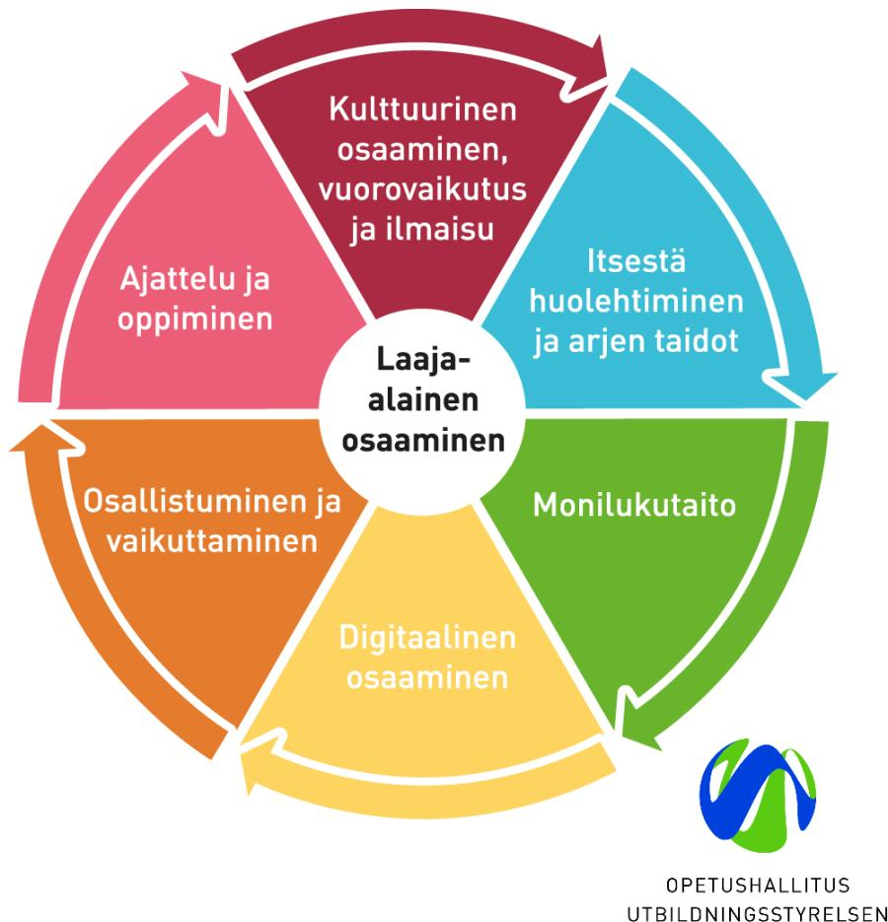
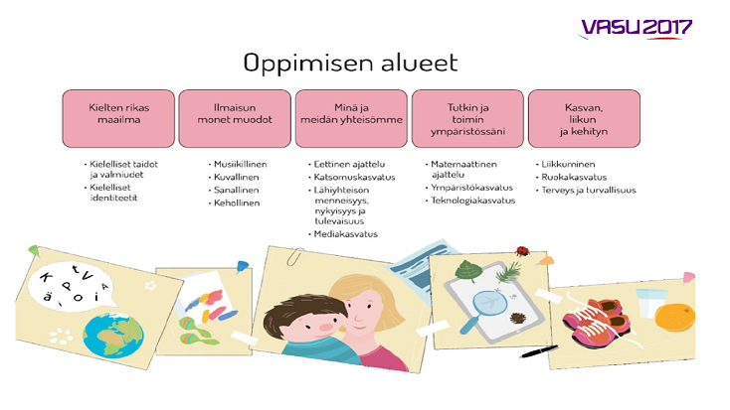
Varhaiskasvatus on lapsen suunnitelmallista ja tavoitteellista kasvatusta, opetusta ja hoitoa, jossa painottuu erityisesti pedagogiikka (VKL 2 §) ja jota arvioidaan ja kehitetään säännöllisesti.
Paikallinen varhaiskasvatussuunnitelma sekä lasten varhaiskasvatussuunnitelmat ovat lapsiryhmän toiminnan
suunnittelun lähtökohtia (Vasu perusteet 2022).
Toivakan kunnan vasu

Slide 4
PK TOUHUVAKKA
Vuoropäiväkoti, avoinna 5:10 -22:45
Ryhmät: Vakkarintiloissa Tähystäjät 1-2v, Tarkkailijat 2-4v, Tutkijat 2-4v ja Viskarit 5v
Henkilöstö: 4 VO (varhaiskasvatuksen opettaja) ja 9 hoitajaa, keväällä 10 hoitajaa
Toiminnassa painotetaan:
Kokopäiväpedagogiikkaa
Huomiota kiinnitetään oppimisympäristöjen rakentamiseen.

Slide 5
RUUHIRYHMÄ
Päiväryhmä avoinna 6:30 -17:00
1-6 v lapsille
Henkilöstö: 1 VO + 3 hoitajaa + avustaja
Toiminnassa painotetaan:
Pitkäkestoinen leikki
Pedagoginen ohjattuleikki tukemassa lasten vuorovaikutus ja sosiaalisia taitoja
Huomiota kiinnitetään oppimisympäristöjen rakentamiseen

Slide 6
PAINOPISTEALUEET 2023-24
TUEN TOTEUTUMINEN LAPSIRYHMÄSSÄ JA OPPIMISYMPÄRISTÖT
tuen hankerahoituksella henkilöstön koulutuspäivät (2kpl) ja ohjauskäynnit (kevät-24) tiimeihin Valteri säätiön kautta 2023-2024
→ tuen uudistuksen myötä Toivakassa päivitetään
Lapsen vasua vakaopettajista koostuvalla työryhmällä
2023-2024. Uusi lapsen vasu otetaan käyttöön syksyllä 2025.
(Yhdessä toimiva Toivakka, hyvinvoinnin tukeminen)
VEKE-tiimi (Vertaistuellinen keskusteluryhmä) toiminnan aloittaminen ja kehittäminen vaka-opettajille ja hoitajille erikseen
→ VAKA-johtaja/Apulaisjohtaja vetää tiimejä
  (Uuden ajan maalaisidylli, edellytyksiä arkeen)

Slide 7
KAHDEN JOHTAJAN MALLIN KÄYTTÖÖNOTTO (Taloustilanne ja opintovapaa)
tehtäväkuvat
henkilöstölle työjaon selkeyttäminen
(Uuden ajan maalaisidylli, edellytyksiä arkeen)
Kansallisen VALSSI-arviointityökalun käyttöönotto aloitetaan vaiheittain
  Se sisältää monipuolisia työkaluja niin varhaiskasvatuspalveluja tukevien rakenteiden kuin ydinprosessien arviointiin.
  Valssin avulla tiedonkeruu voidaan toteuttaa sujuvasti koko organisaatiossa. Tiedonkeruun päätyttyä Valssista on mahdollista saada toimijakohtainen arviointiraportti, eli määrällinen yhteenveto vastaajien itsearvioinneista. Raporttia tarkastellaan ja siitä keskustellaan yhdessä niin organisaation johdossa kuin päiväkodeissa.
  Arvioinnin perusteella tehdään tarvittavia kehittämistoimia
Toiminnallisen tasa-arvo- ja yhdenvertaisuussuunnitelman selvitysosaa tehdään alkuvuoteen 2024, josta johdetaan toimenpiteet suunnitelmaan kevään aikana. Syksyn 2024 aikana toimenpiteitä arvioidaan ja valmis suunnitelma tuodaan lautakunnan käsittelyyn keväällä 2025. 1.6.2025 on takaraja suunnitelmalle.

Slide 8
Keväällä 2024 arvioidaan:
Valteri-koulun antia ja oppimisympäristöjen kehittymistä
VEKE-tiimitoiminnan sujumista
Valssin käyttöönoton tuloksia
Tarkastellaan tasa-arvo- ja yhdenvertaisuussuunnitelmatyön toteutumista

Slide 9
Luonnon suuruus näkyy niille,
jotka haluavat nähdä sen pienimmätkin ihmeet

